Slide 1
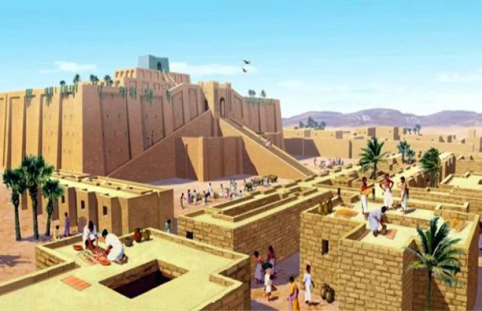
I SUMERI
CLASSE 4E

Slide 2
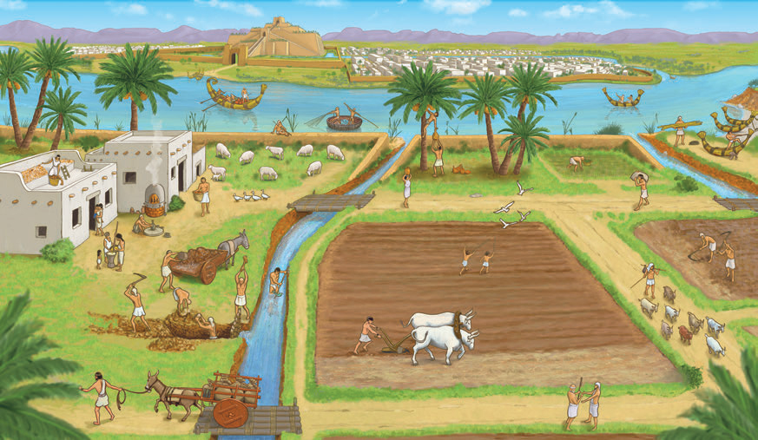
CHI ABITAVA QUI, UN TEMPO?
Nell’antica Mesopotamia (il nome significa «in mezzo ai fiumi») nacque per prima la civiltà dei Sumeri, la cui storia ebbe inizio intorno al IV (quarto) millennio a.C. Nel corso dei secoli giunsero poi molti altri popoli: Accadi, Babilonesi, Ittiti, Assiri, Caldei. Tutti insieme, nel tempo, diedero vita alla civiltà mesopotamica.
LA TERRA TRA I FIUMI Com’era questo luogo?
OSSERVA E RIFLETTI
► Che cosa si vede in questo paesaggio?
È un ambiente arido o umido?
Da dove giunge tutta questa ricchezza di acqua?
Come viene utilizzata?
► Che cosa stanno facendo le persone?
Che attività svolgono?
Quali attrezzi usano?
Vedi mezzi di trasporto particolari?

Slide 3
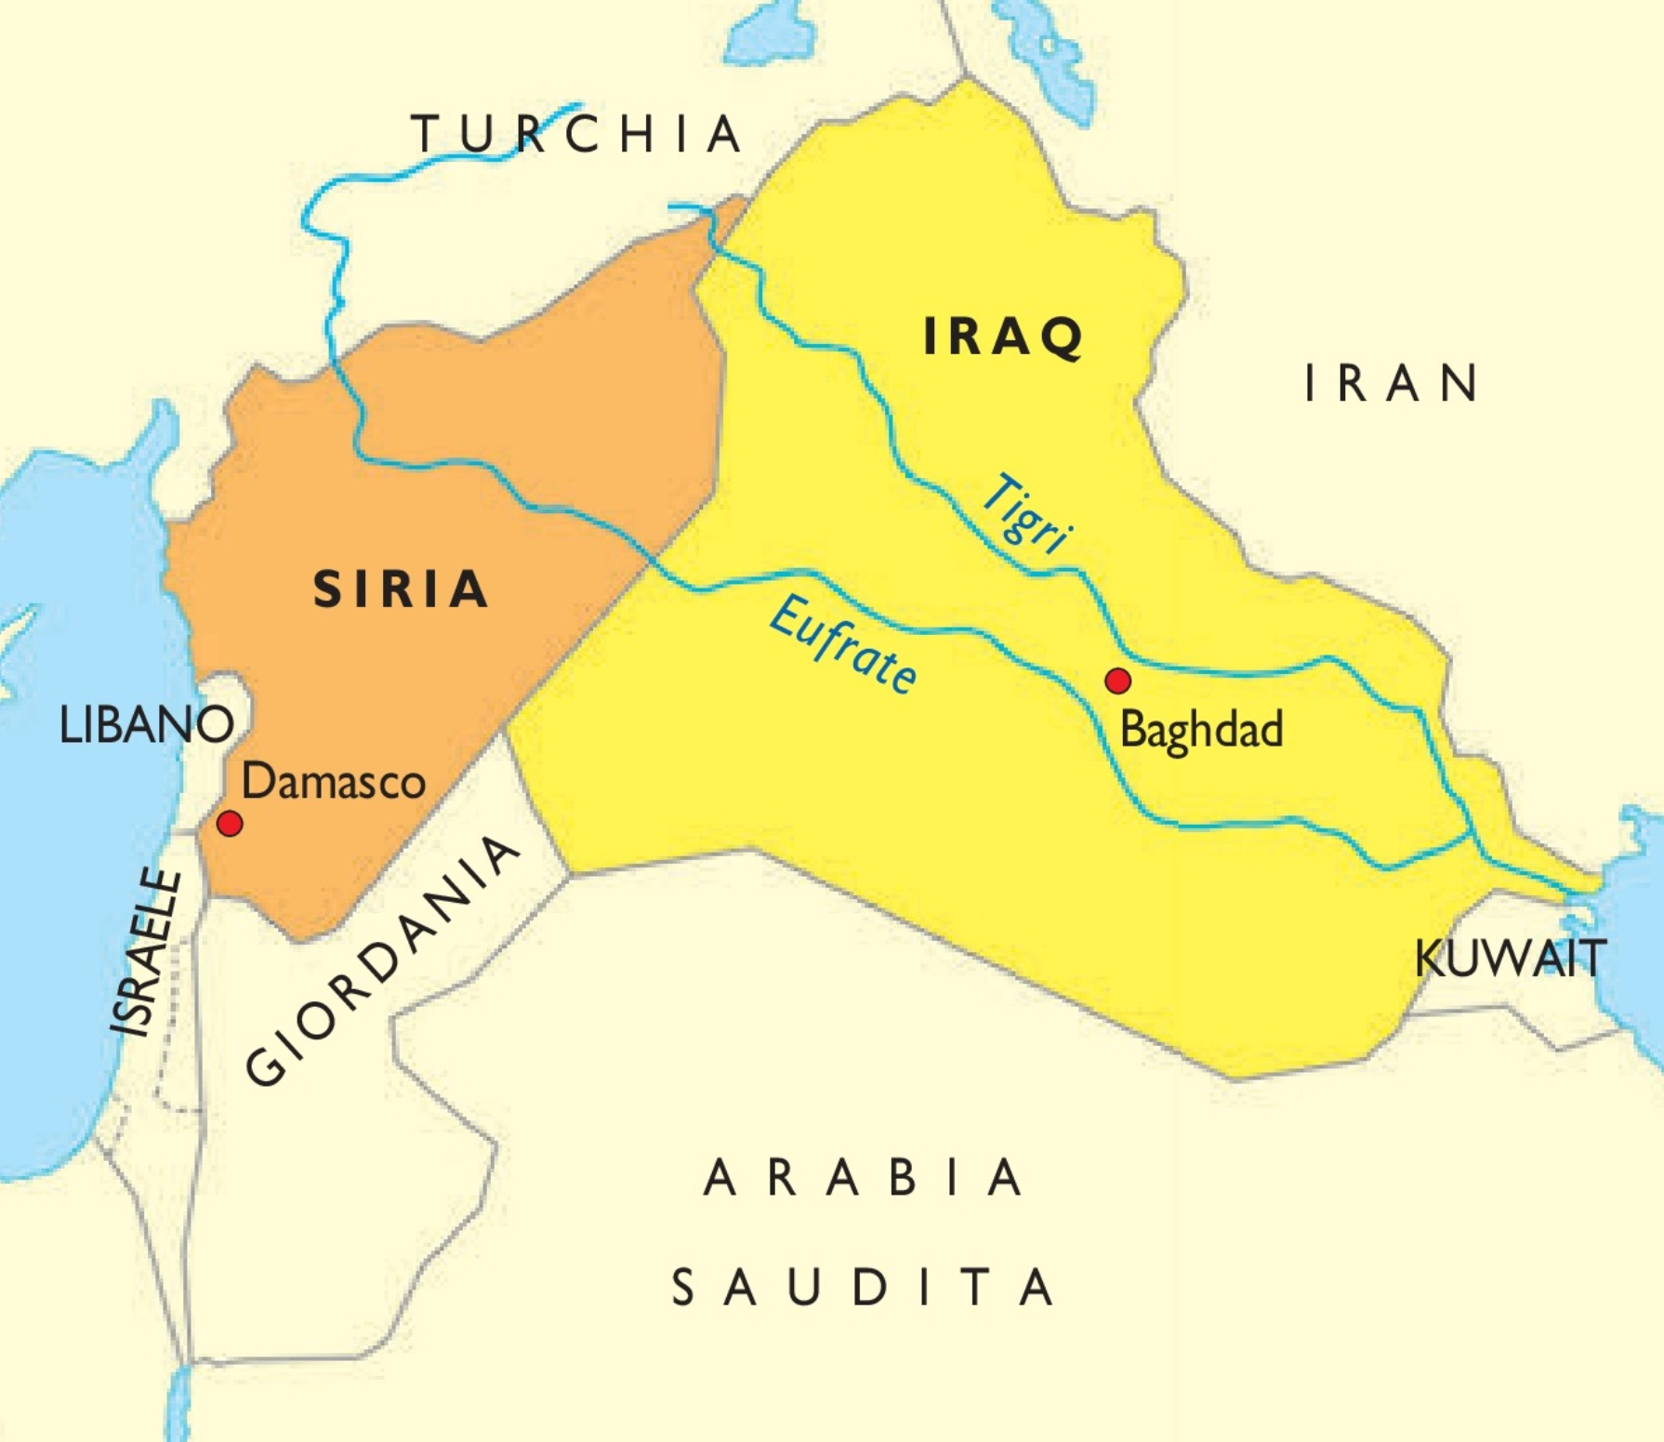
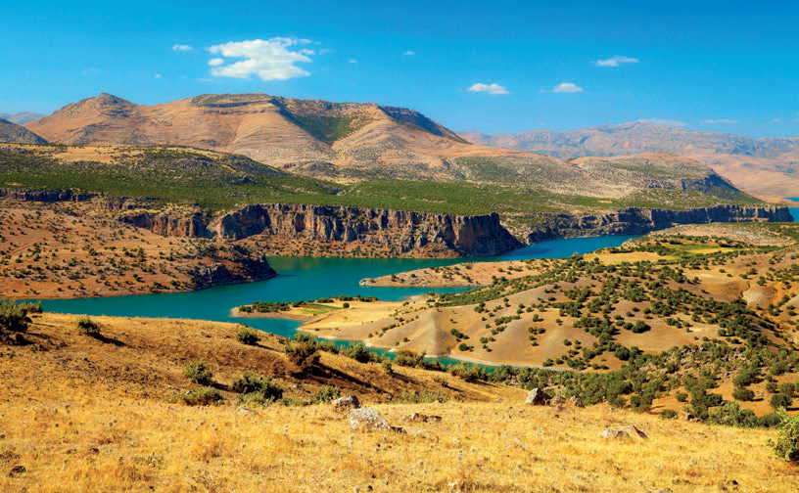
DOV’È LA MESOPOTAMIA OGGI??
Immagina di lasciare l’Italia e viaggiare verso Oriente, fino a raggiungere l’Asia: arriverai in una grande pianura attraversata da due fiumi maestosi, il Tigri e l’Eufrate. Quella pianura esiste ancora oggi: si chiama Iraq.
Lo stato dell’Iraq è più grande dell’Italia, ma ha solo la metà degli abitanti. Il suo territorio, in gran parte desertico, è sempre stato molto ricco: oggi ci sono estesi giacimenti di petrolio; in passato c’erano rigogliose coltivazioni di cereali. Nel corso della storia, la regione è stata contesa fra molti popoli e anche oggi, purtroppo, è devastata da una lunga guerra.

Slide 4
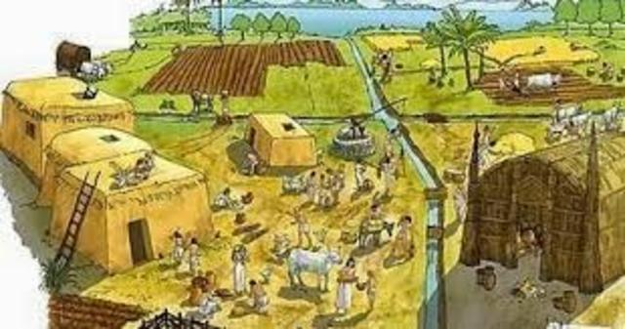
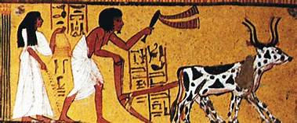
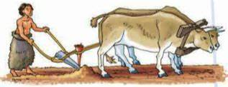

Slide 6
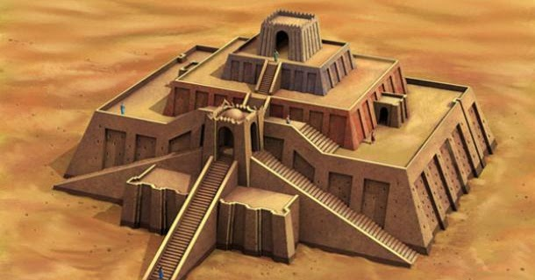
La ziqqurat
Al centro di ogni città sumera c’era una grande costruzione: la ziqqurat.
La ziqqurat era una torre alta decine di metri, visibile da grande distanza. Aveva forma di piramide a terrazze sovrapposte, via via più piccole.

Slide 7
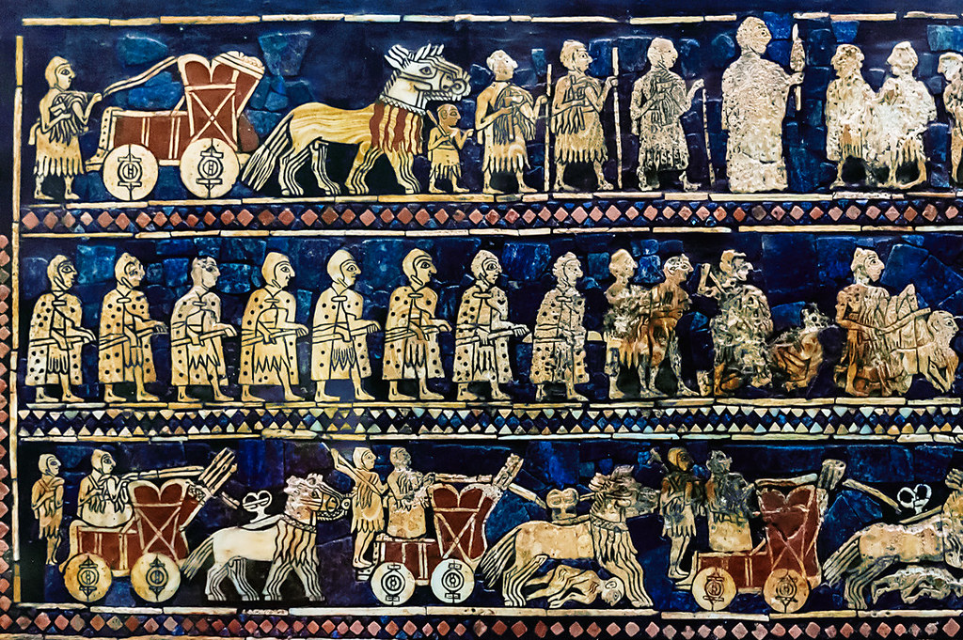
LO STENDARDO DI UR
Lo stendardo di Ur è un manufatto sumero che risale all’incirca al 2500 a.C.
Un archeologo lo ha ritrovato in una tomba reale nella città di Ur.
Lo stendardo di Ur è un pannello di legno decorato con dei mosaici.
Da un lato le figure rappresentano una scena di vita quotidiana durante la pace, dall’altro lato rappresentano una scena di guerra.

Slide 8
